Slide 1
Материально-техническое оснащение детского сада
В детском саду 10 возрастных групп
Объединенные групповые и спальные помещения в группах № 2, № 3, № 6, № 8, № 9, № 11, № 12.
В группах № 1, № 4, № 7 групповые и спальные помещения отделены друг от друга.
На 1 этаже детского сада расположена:
Соляная комната
На 2 этаже детского сада расположен:
Музыкальный зал
3 этаж располагает:
2 физкультурными залами, один из которых предназначен для занятий адаптивной физической культурой с детьми с ОВЗ и детьми-инвалидами;
учебным классом,
кабинетом тьюторов,
1 кабинетом учителя-логопеда,
2 кабинетами педагогов-психологов,
1 кабинетом учителей-дефектологов,
методическим кабинетом,
2 коррекционно-развивающими центрами,
темной сенсорной комнатой,
зимним садом.

Slide 2
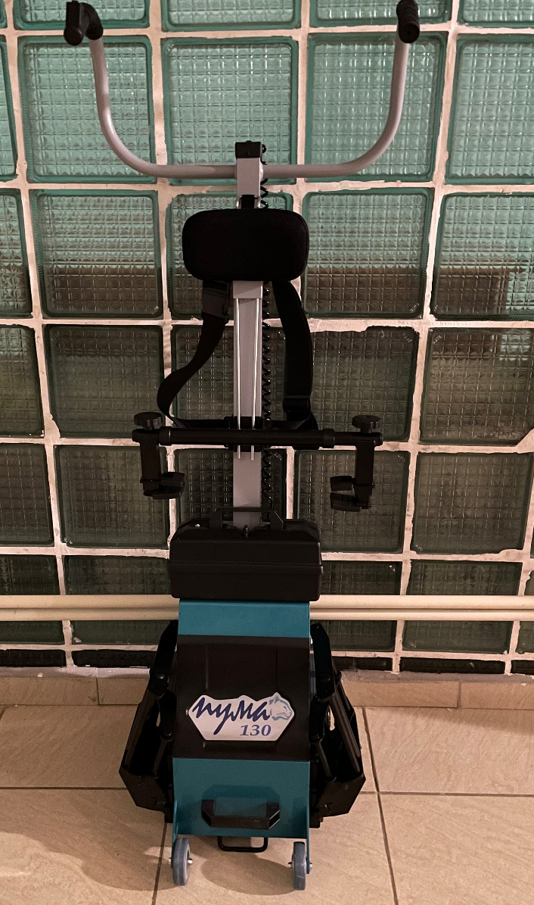
На 1 этаже центрального входа в детский сад расположен мобильный подъёмник для детей-инвалидов «ПУМА-УНИ-130». С помощью такого оборудования дети с ограничениями ОДА могут без труда преодолеть лестничный марш (при наличии сопровождающего).

Slide 3
Интерактивные песочницы | коррекционно-развивающие центры
Интерактивная доска | методический кабинет, групповое помещение № 8
Интерактивный стол | коррекционно-развивающий центры, зимний сад
Цифровая лаборатория «Наураша» | учебный класс
Мультстудия | учебный класс
Планшеты | методический кабинет
Интерактивное световое оборудование | темная сенсорная комната
Проекционное оборудование | музыкальный зал, зимний сад, физкультурный зал
Ноутбуки | учебный класс, музыкальный зал, медицинский блок, групповые помещения
Компьютеры | коррекционно-развивающий центр, кабинеты специалистов, медицинский блок
Доски маркерные | групповые помещения, кабинеты специалистов
Музыкальный центр | музыкальный зал, физкультурный зал
Домашняя аудиосистема | музыкальный зал
Электронное пианино | музыкальный зал
Электронный синтезатор | музыкальный зал
Ультрафиолетовый облучатель-рециркулятор воздуха Кронт «Дезар-4» | групповые помещения, кабинеты специалистов, медицинский блок

Slide 4
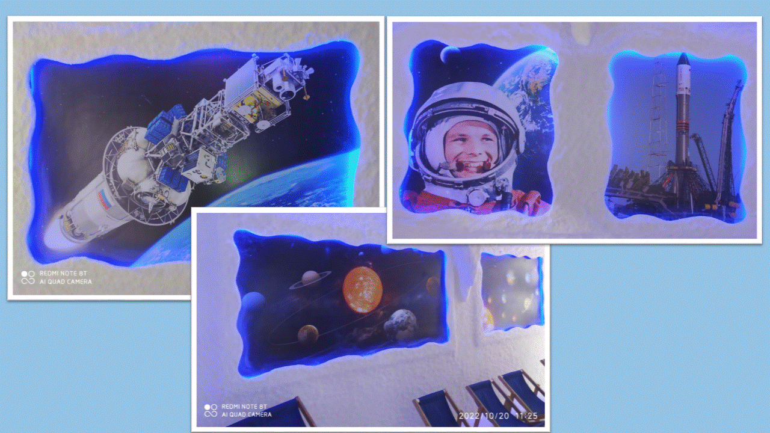
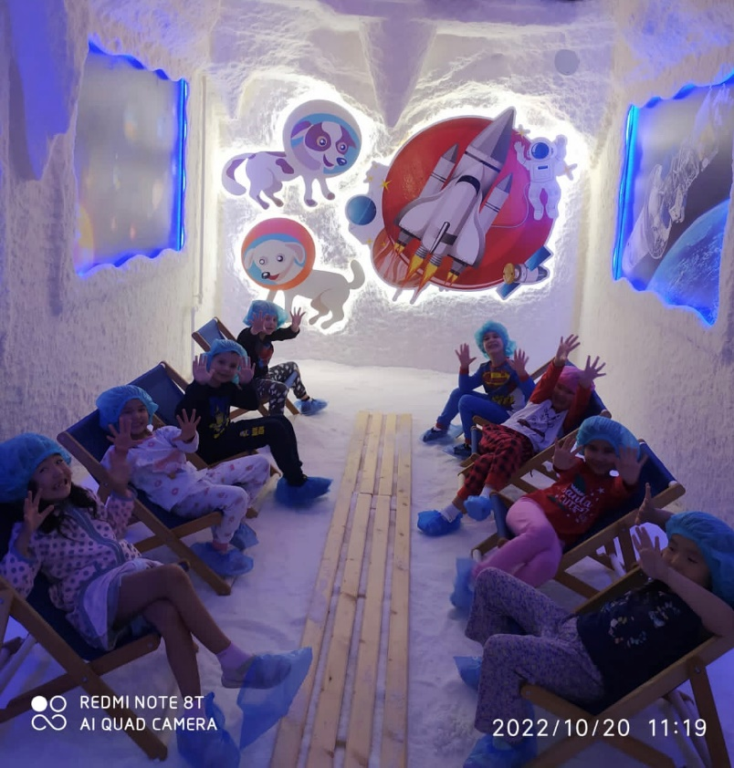
Для оздоровления воспитанников в детском саду открылась и функционирует соляная комната Это помещение, полностью, от пола до потолка покрытое соляными блоками. В воздух распыляется специальный солевой раствор, содержащий мельчайшие частицы (ионы солей), которые и оказывают главный терапевтический эффект Соляная комната оформлена в гражданско-патриотическом направлении воспитательной работы нашего детского сада. Уютно расположившись в креслах, воспитанники могут рассматривать изображения первооткрывателей космоса - собак Белку и Стрелку, портреты первых лётчиков космонавтов - Юрия Гагарина и Валентины Терешковой, первого человека-космонавта, вышедшего в открытый космос – Алексея Леонова, а также первый советский космический корабль Союз.

Slide 5
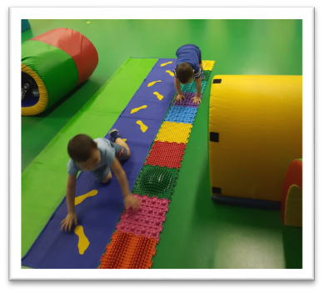
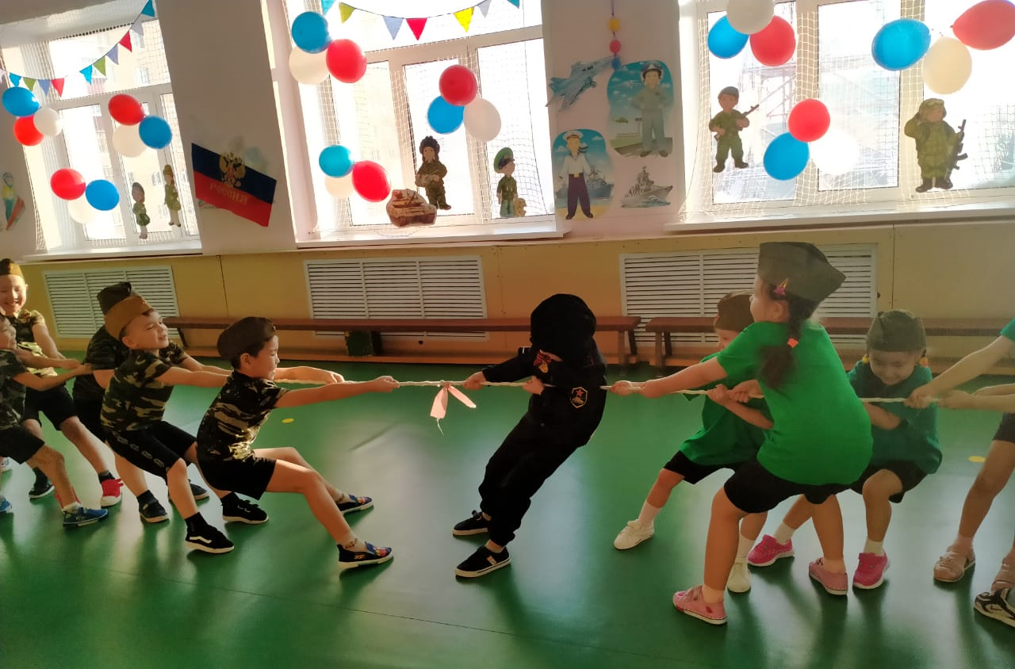
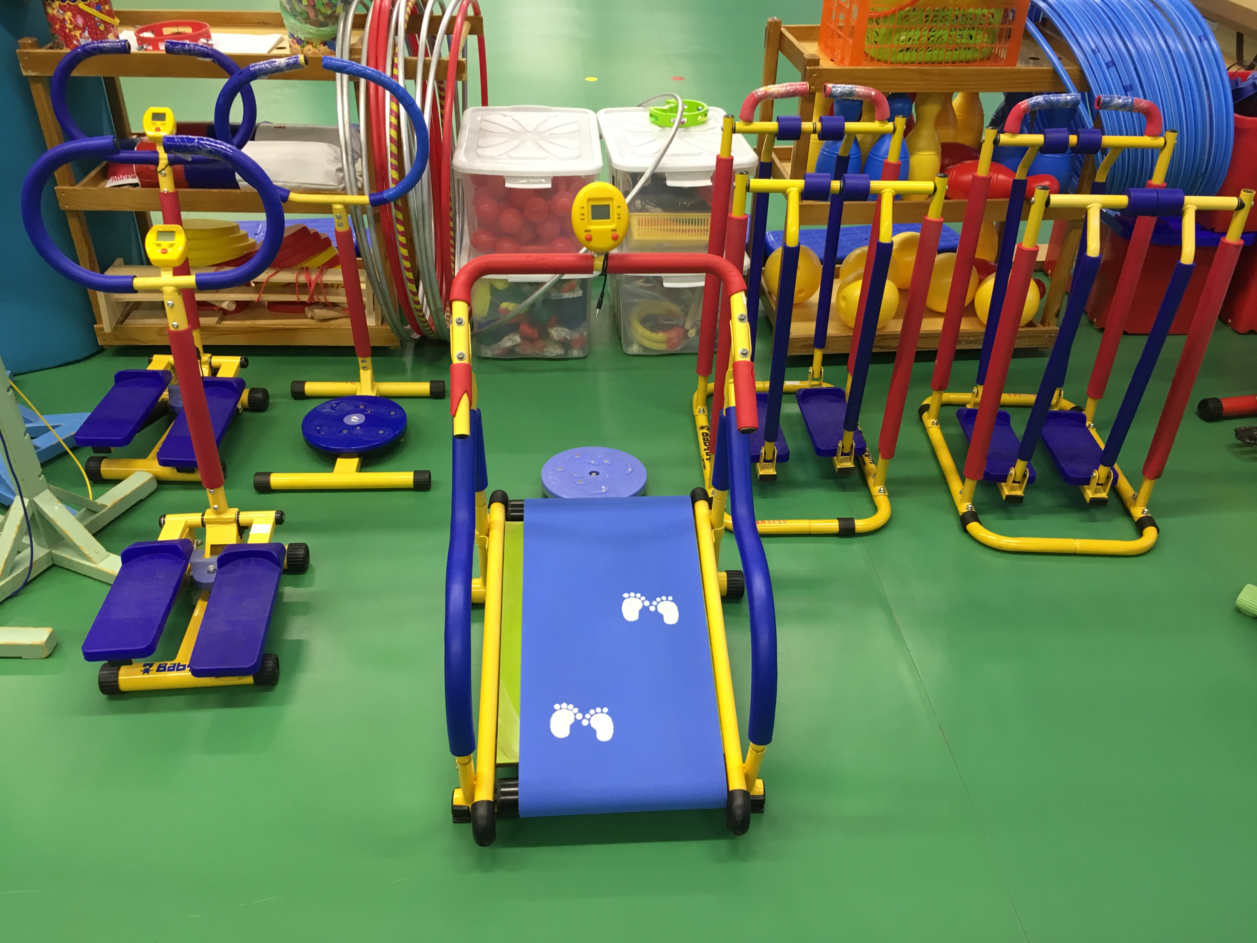
В комплектацию спортивного инвентаря физкультурного зала № 1 входят: крупное оборудование - шведские стенки, гимнастические скамейки, гимнастические лестницы; мелкое оборудование - мячи резиновые разного диаметра, набивные, футбольные и баскетбольные; палки гимнастические, скакалки, обручи, кольцебросы, кегли, ленты, сигнальные конусы и т.д.; мягкие модули, маты, балансировочные дорожки, балансиры, платформы для степа, баскетбольные кольца, дуги для подлезания, стойки для перешагивания; • массажные мячи, следочки с шипами, ладошки, массажные дорожки, коврики интересных форм и конфигураций; • простейшие тренажёры: твистеры, степперы с ручкой, гребные тренажеры (наездники), беговые дорожки» • самокаты; • боксерские наборы и наборы для игры в хоккей.

Slide 6
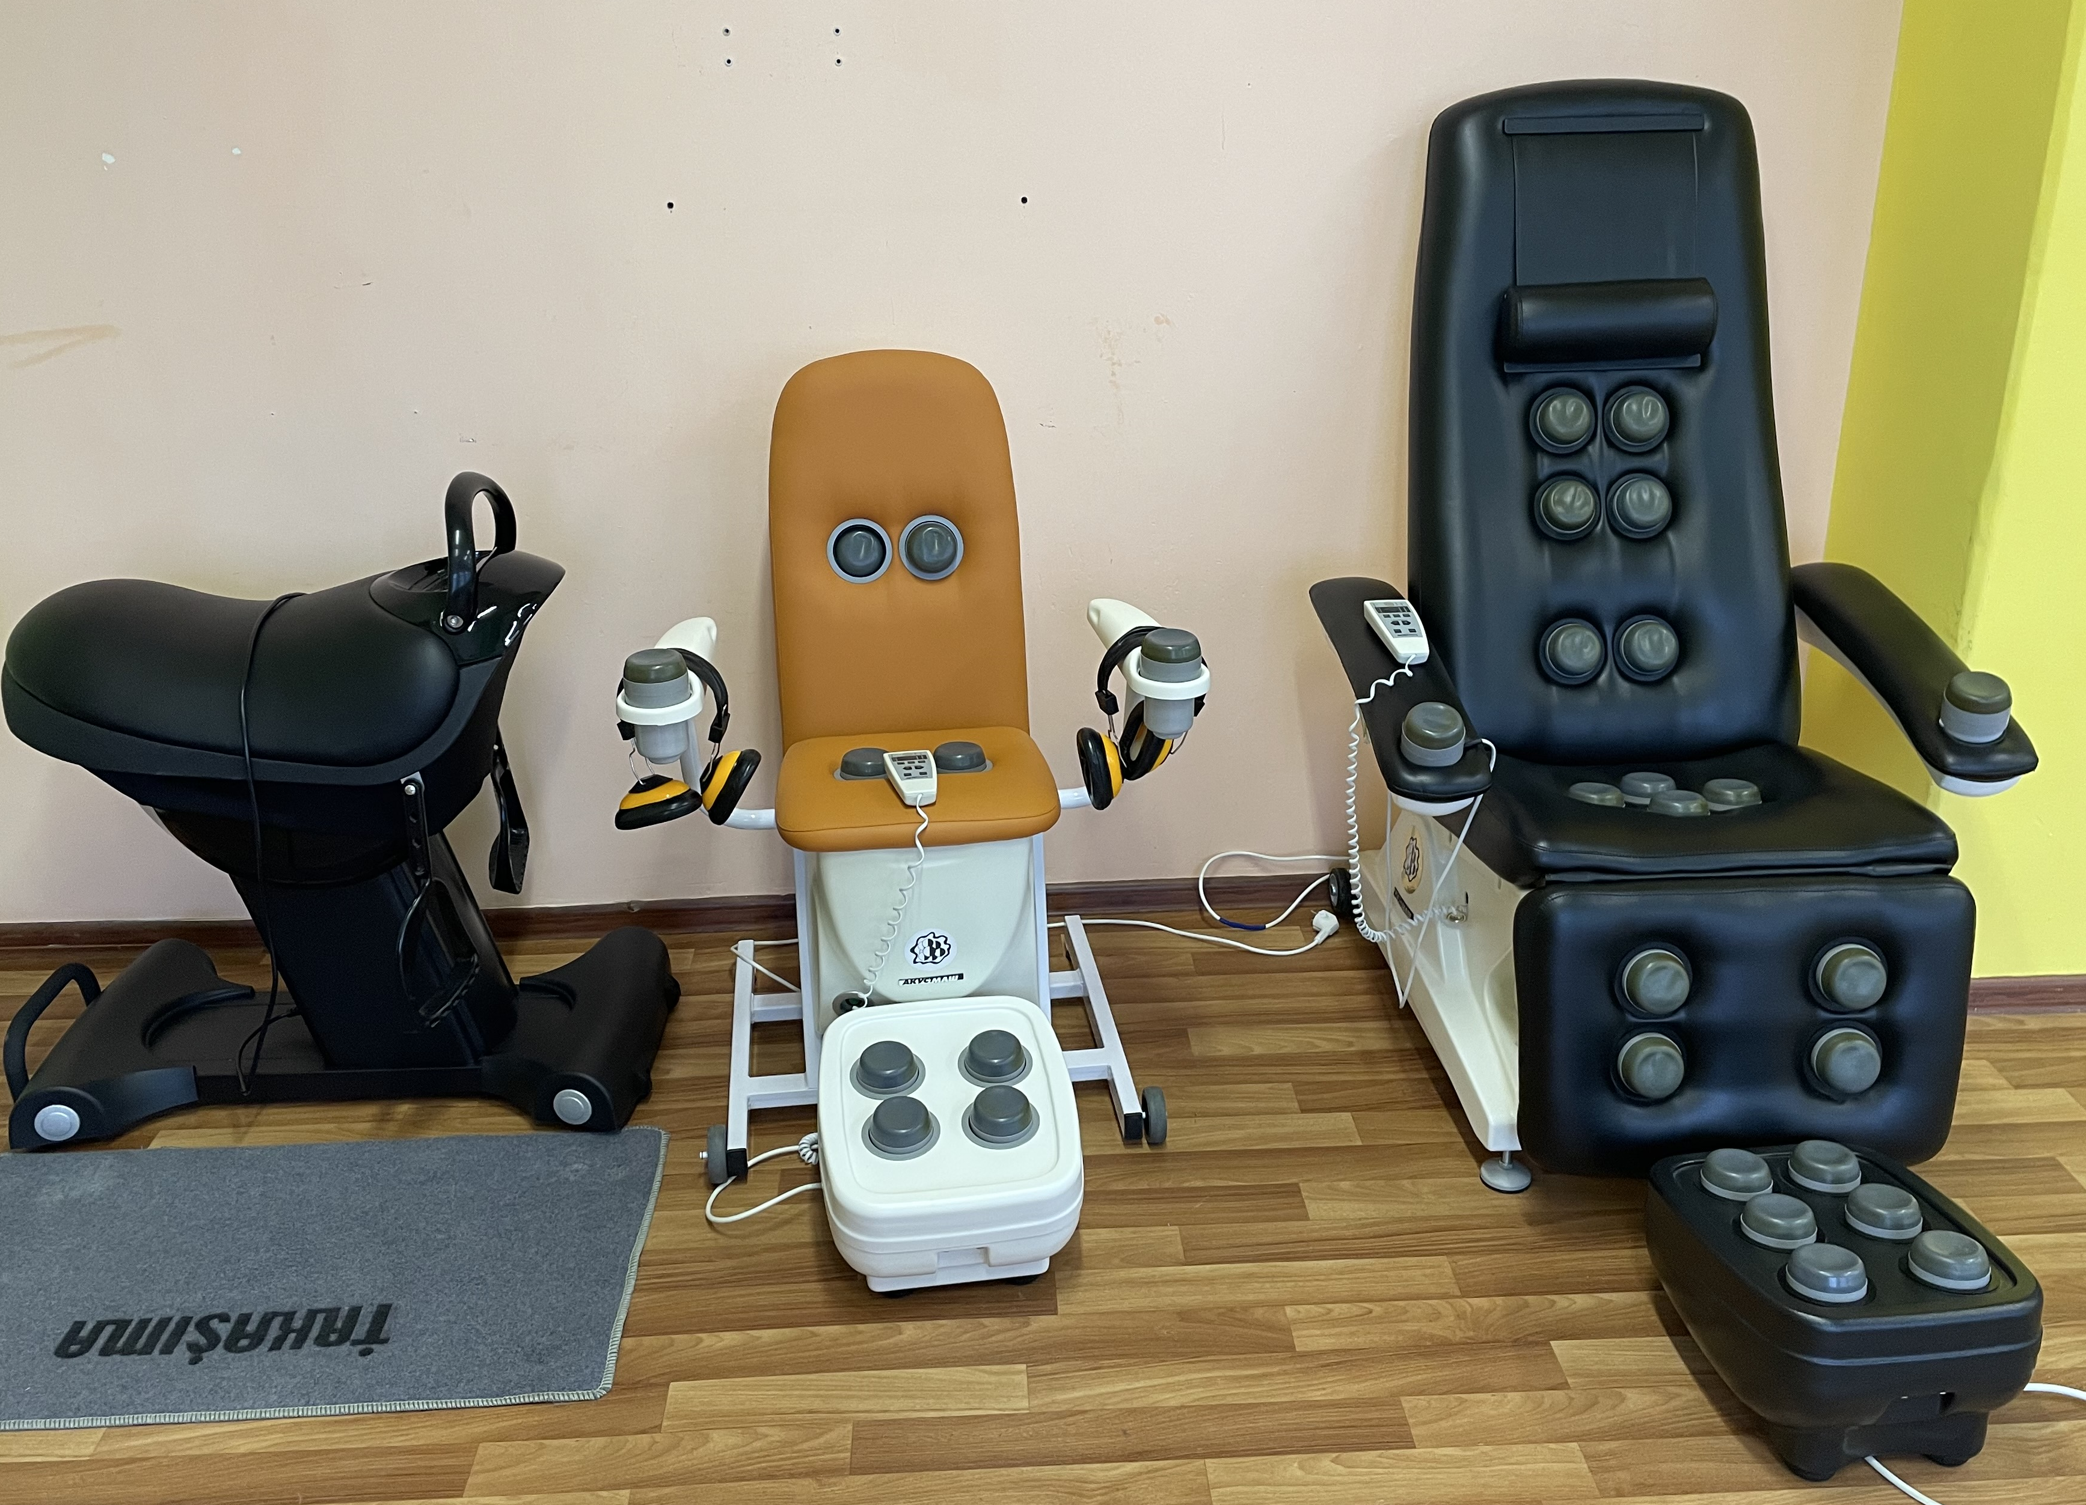
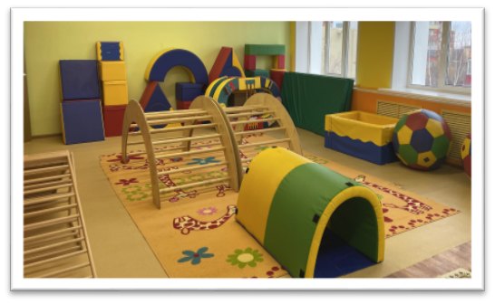
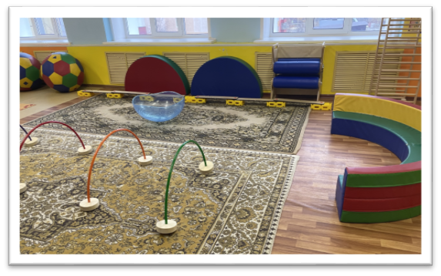
В комплектацию спортивного инвентаря физкультурного зала № 2 для занятий адаптивной физической культурой детей с ОВЗ и детей-инвалидов входят: крупное оборудование – спортивный комплекс для развития крупной моторики, валики для восприятия тактильных ощущений, для массажа и реабилитации воспитанников с сенсорными нарушениями, балансиры, балансировочные дорожки, мостики, лабиринты для опорно-двигательного аппарата, машина для обнимания "Сквизер», мелкое оборудование - мячи резиновые разного диаметра, набивные, футбольные и баскетбольные; палки гимнастические, скакалки, обручи, кольцебросы, кегли, ленты, сигнальные конусы и т.д.; мягкие модули, маты, баскетбольные кольца, дуги для подлезания, стойки для перешагивания; массажные мячи, следочки с шипами, ладошки, массажные дорожки, коврики интересных форм и конфигураций; тренажёр-райдер (иппотренажер), массажные разгрузочные кресла.

Slide 7
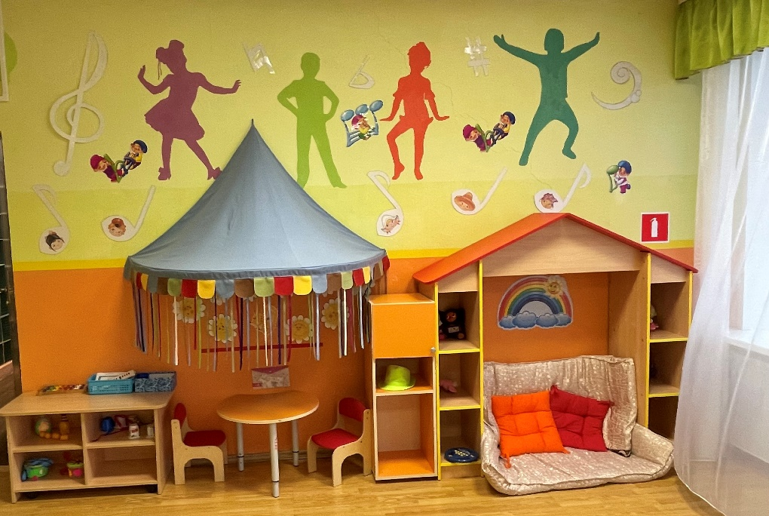
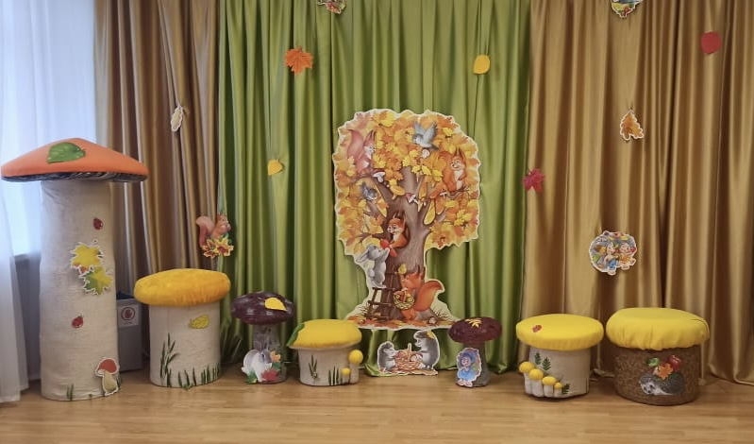
В оснащенность музыкального зала входит: домашняя аудиосистема, электронное пианино, электронный синтезатор мультимедийное оборудование (интерактивная доска, проектор, ноутбук ) небольшие столики для методического или другого материала; стеллажи для игрушек, реквизита, наглядного материала детские музыкальные инструменты ширмы, декорации, куклы, костюмы для театрализованной деятельности

Slide 8
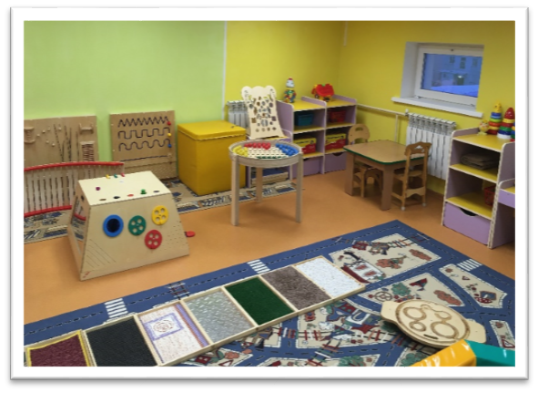
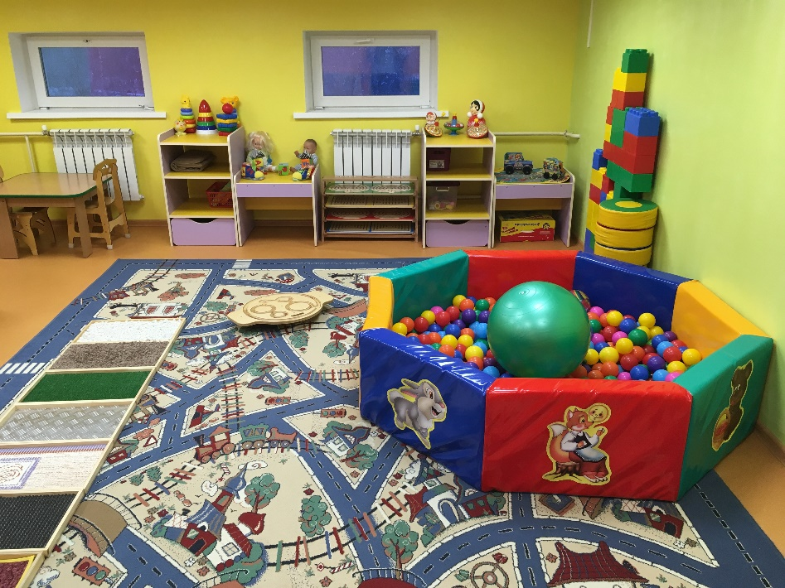
В сенсомоторной комнате проводятся занятия в игровой форме с подгруппами детей и индивидуально. Здесь имеется ковер, а также полки и стеллажи с разнообразным игровым материалом (развивающие игры и пособия, мягкие игрушки, конструктор, карандаши, альбомы, пластилин, сюжетные картинки, материал для развития тактильного восприятия, мелкие игрушки из различных материалов, игрушки деревянные, шнуровки и т. д.); имеется сухой бассейн, мягкие модули, сенсомоторные кубы/ панели; бизиборды настенные и напольные. Мебель в кабинете подвижна, мобильна, способствует смене быстрой ситуации в игровом сюжете.

Slide 9
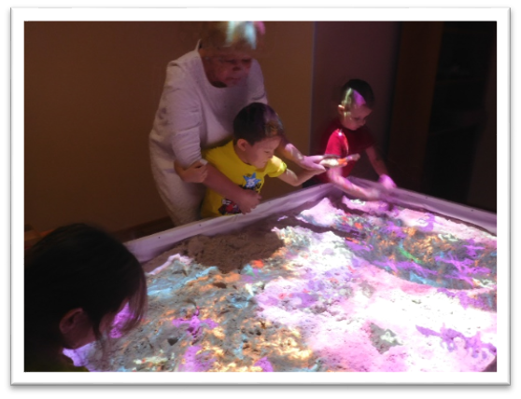
Центр воды и песка (интерактивная комната) помогает создать радостное настроение, установить первые контакты с ребёнком, снять напряжение, агрессию, состояние внутреннего дискомфорта у детей, что создаёт благоприятную почву для развития эмоциональной сферы ребёнка.

Slide 10
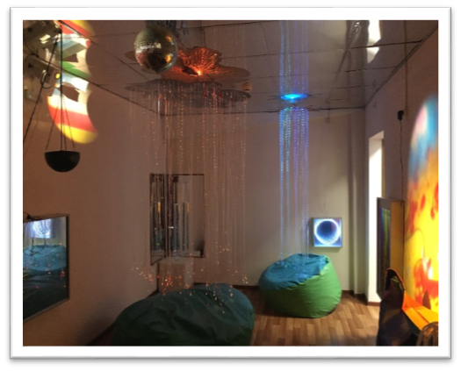
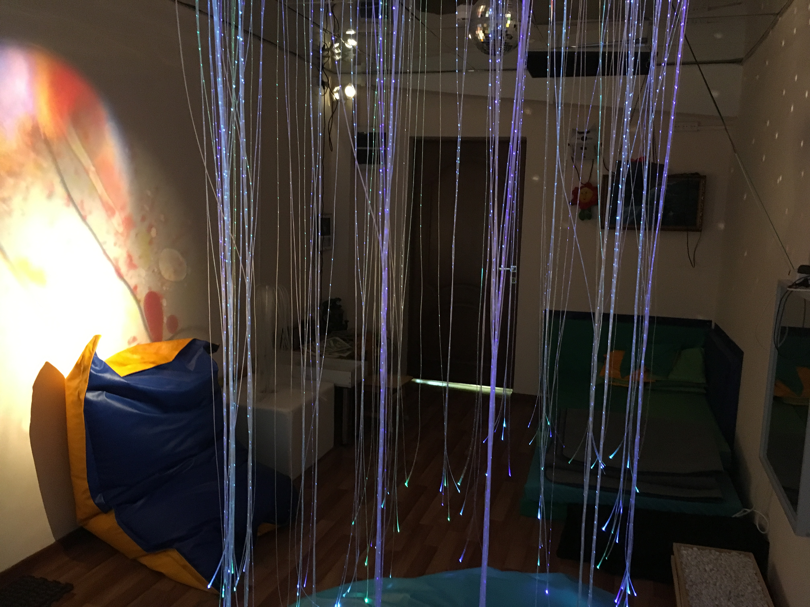
Центр релаксации и снятия эмоционального напряжения (темная сенсорная комната) помогает снимать усталость, располагает к отдыху и расслаблению. Удобные кресла, мягкие маты; проекторы, интерактивные панели; световые приборы – «Звездное небо»; подвижные конструкции – сухой дождь, зеркальный шар; воздушно - пузырьковые трубки; звуковые приборы, создающие звуки природы, пение птиц, негромкое звучание спокойной музыки - все способствует успокоению, снятию накопившейся усталости и раздражения, располагает к отдыху и расслаблению, является местом эмоциональной разгрузки, как для детей, так и для взрослых.

Slide 11
В медицинский блок входит: прививочный кабинет, кабинет осмотра воспитанников, санитарная комната и кабинет врача; Медицинский блок используется для: организации оказания первичной медико-санитарной помощи; организации проведения плановых профилактических осмотров; антропометрии; своевременного выявления отклонений в развитии воспитанников; проведения профилактических мероприятий, направленных на снижение заболеваемости воспитанников; санитарно-просветительской работы; проведения гигиенического обучения и консультирования работников детского сада и родителей (законных представителей).
В детском саду: организовано 5-разовое питание с учетом 20-дневного цикличного меню; охрана в дневное и ночное время суток, а также тревожная кнопка обеспечивают защиту жизни и здоровья воспитанников. территория детского сада имеет 12 прогулочных участков с верандами, спортивный участок. все имеющиеся помещения и площади максимально используются в образовательной деятельности и отвечают действующим требованиям, нормам и правилам.

